Slide 1

第9章 Django框架进阶

Slide 2

学习了Django框架的基础知识后，虽然可以完成简单的Web开发任务，但却还不足以开发一个完整的Web项目。由于Django框架特别注重组件的重用性、可插拔性、敏捷开发和DRY法则（Don't Repeat Yourself），通过简单的配置即可完成很多复杂的功能。

Slide 3

9.1 Session会话

Slide 4
由于HTTP是无状态的，所以大多数网站都需要使用Session来存储用户的登录状态。Django为我们提供了一个通用的Session框架，并且可以使用多种保存Session数据的方式。
保存到数据库。
保存到缓存。
保存到文件。
保存到Cookie。
通常情况下，Session数据保存在数据库中。

Slide 5
启用会话
配置会话引擎
会话对象的常用方法
使用会话实现登录功能
退出登录
登录验证

Slide 6
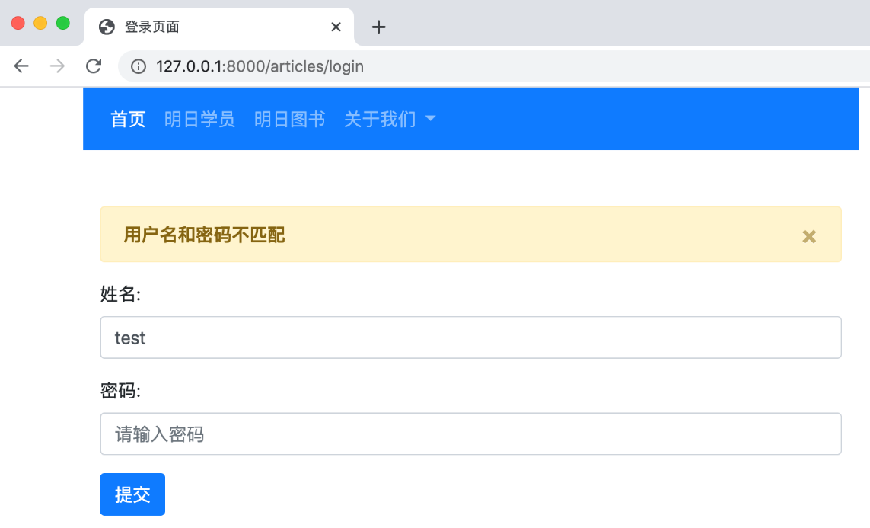
用户名或密码输入错误

Slide 7
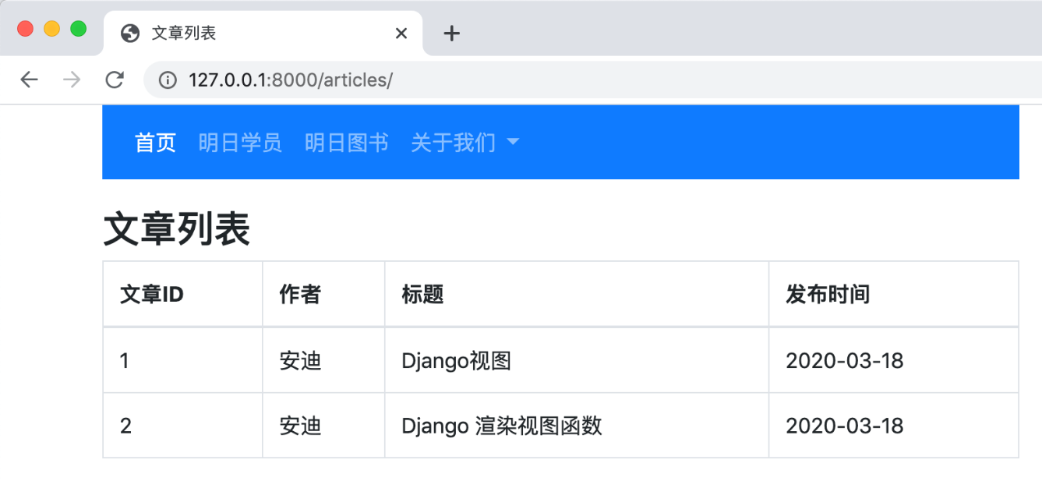
文章列表页效果

Slide 8
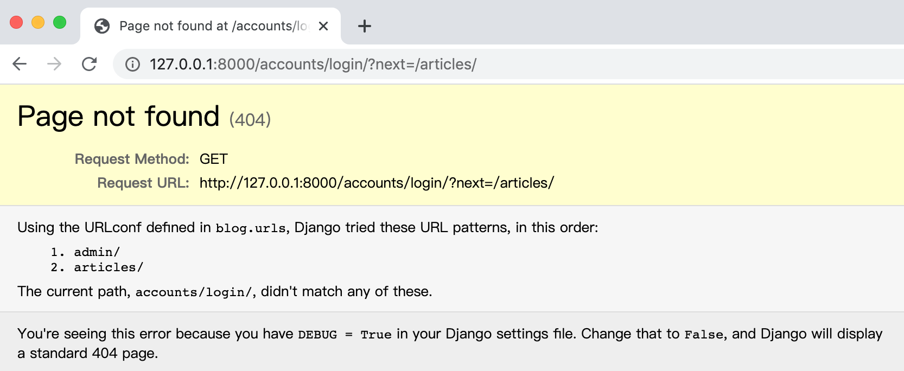
未登录时访问文章列表页效果

Slide 9
9.2 ModelForm

Slide 10
ModelForm是Django中基于Model定制表单的方法，可以提高Model的复用性。使用时Django会根据django.db.models.Field自动转换为django.forms.Field（用于表单前端展示和后端验证）。

Slide 11
使用ModelForm
字段类型
ModelForm的验证
save()方法
ModelForm的字段选择

Slide 12
模型字段和表单字段的映射关系
模 型 字 段 | 表 单 字 段
AutoField | 在Form类中无法使用
BigAutoField | 在Form类中无法使用
BigIntegerField | IntegerField，最小-9223372036854775808，最大9223372036854775807
BooleanField | BooleanField
CharField | CharField，同样的最大长度限制。如果model设置了null=True，Form将使用empty_value
CommaSeparatedIntegerField | CharField
DateField | DateField
DateTimeField | DateTimeField
DecimalField | DecimalField
EmailField | EmailField
FileField | FileField
FilePathField | FilePathField
FloatField | FloatField
ForeignKey | ModelChoiceField

Slide 13
模型字段和表单字段的映射关系（续表）
模 型 字 段 | 表 单 字 段
ImageField | ImageField
IntegerField | IntegerField
IPAddressField | IPAddressField
GenericIPAddressField | GenericIPAddressField
ManyToManyField | ModelMultipleChoiceField
NullBooleanField | NullBooleanField
PositiveIntegerField | IntegerField
PositiveSmallIntegerField | IntegerField
SlugField | SlugField
SmallIntegerField | IntegerField
TextField | CharField，并带有widget=forms.Textarea参数
TimeField | TimeField
URLField | URLField

Slide 14
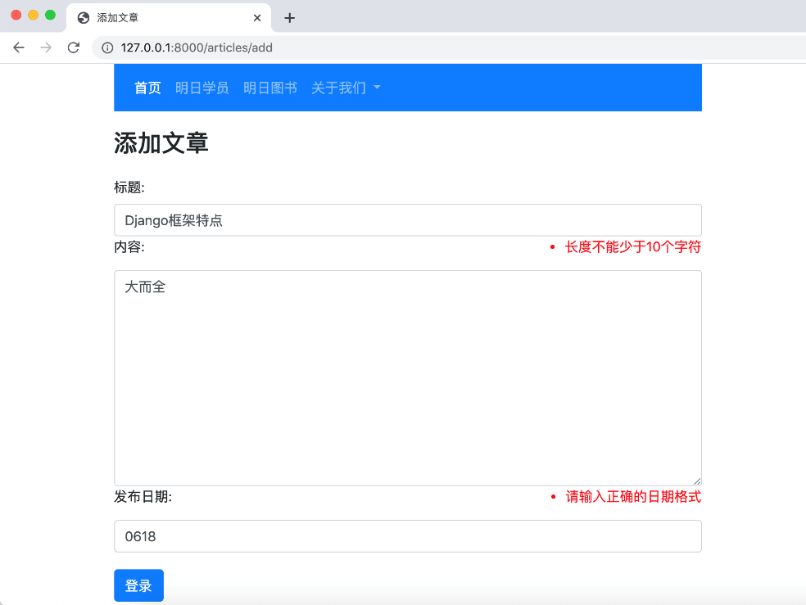
验证错误

Slide 15
9.3 Model进阶

Slide 16
多表关联是模型层的重要功能之一，最常见的关联关系包括一对一、一对多和多对多。Django提供了一套基于关联字段的解决方案，分别用于设置关联属性OneToOneField、ForeignKey和ManyToManyField。

Slide 17
一对一（OneToOneField）
多对一（ForeignKey）
多对多（ManyToManyField）

Slide 18
一对一关系类型的定义如下：
class OneToOneField(to, on_delete, parent_link=False, **options)[source]

Slide 19
多对一和一对多是相同的模型，只是表述不同。以班主任和学生为例，班主任和学生的关系是一对多的关系，而学生和班主任的关系就是多对一的关系。
多对一的关系，通常被称为外键。外键字段类的定义如下：
class ForeignKey(to, on_delete, **options)[source]

Slide 20
多对多关系在数据库中也是非常常见的关系类型。比如一本书可以有好几个作者，一个作者也可以写好几本书。多对多的字段可以定义在任何一方，一般定义在符合人们思维习惯的一方，且不要同时定义。
要定义多对多关系，需要使用ManyToManyField，语法格式如下：
class ManyToManyField(to, **options)[source]

Slide 21
9.4 ModelAdmin的属性

Slide 22
如果只是在admin中简单地展示及管理模型，那么在admin.py模块中使用admin.site.register注册模型即可，示例如下：
01 from django.contrib import admin
02 from myproject.myapp.models import Author
03
04 admin.site.register(Author)

Slide 23
ModelAdmin非常灵活，它有许多内置属性，帮助我们自定义admin的界面和功能。所有的属性都定义在ModelAdmin的子类中，示例如下：
01 from django.contrib import admin
02
03 class AuthorAdmin(admin.ModelAdmin):
04 date_hierarchy = 'pub_date'

Slide 24
ModelAdmin.fields
ModelAdmin.fieldset
ModelAdmin.list_display
ModelAdmin.list_display_links
ModelAdmin.list_editable
ModelAdmin.list_filter

Slide 25
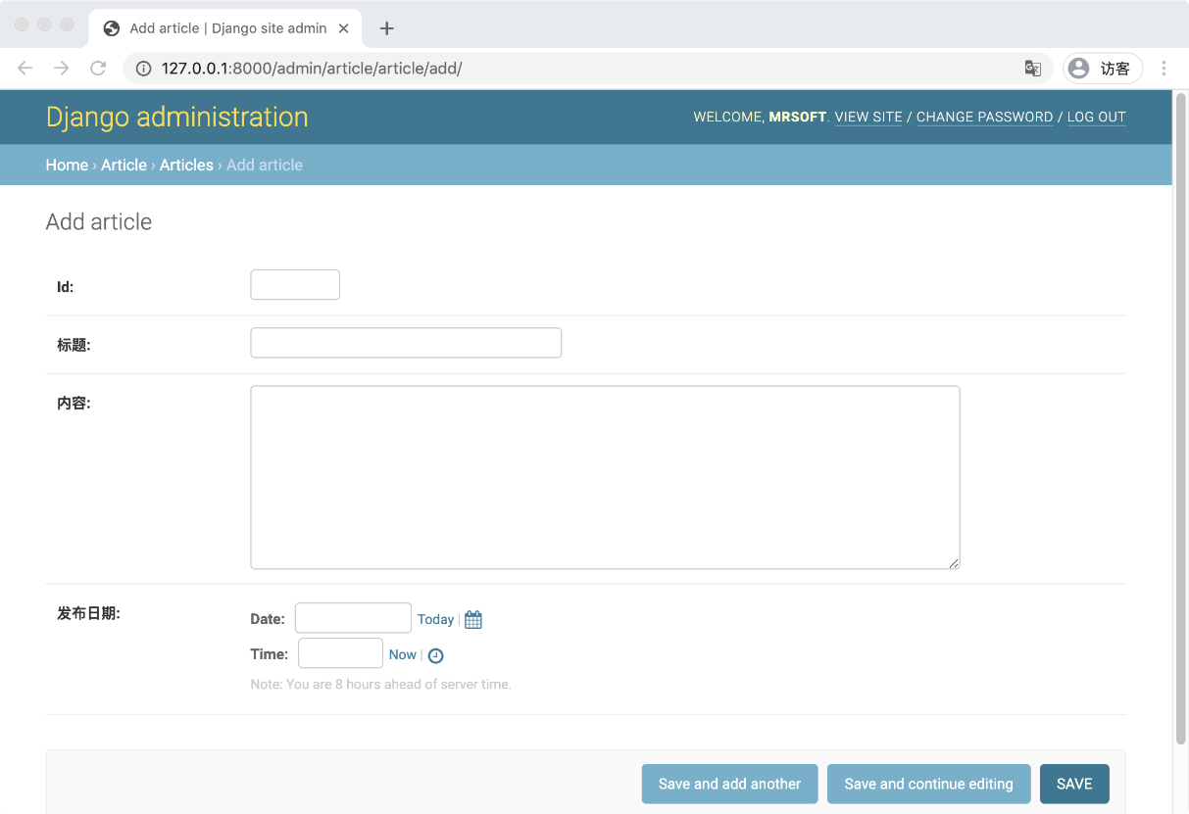
显示fields字段

Slide 26
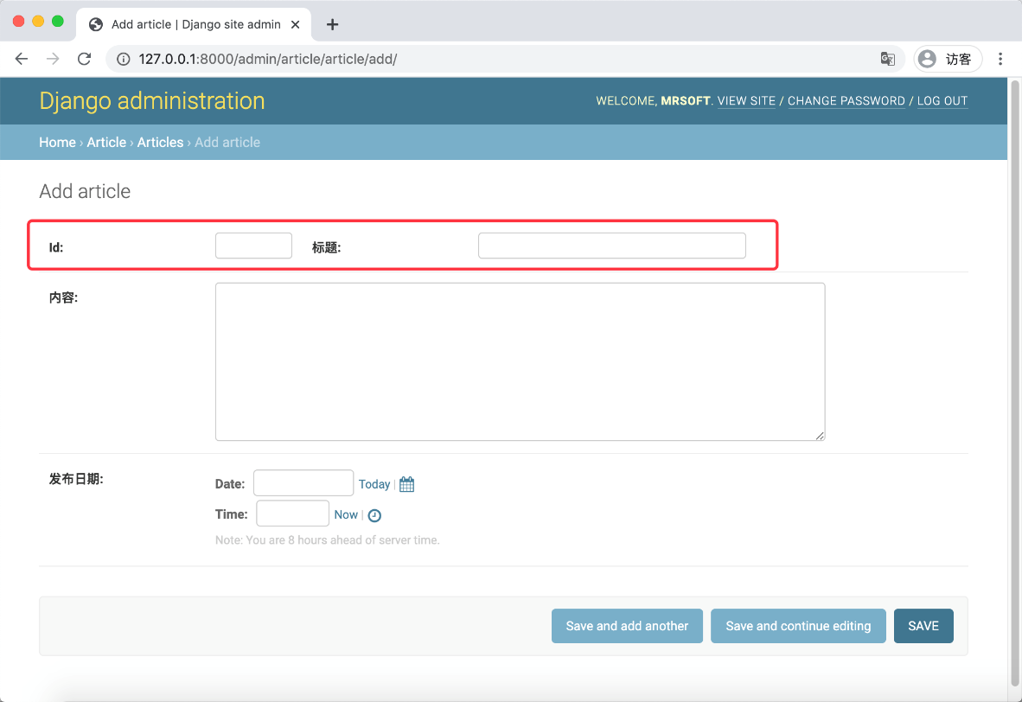
字段显示在一行

Slide 27
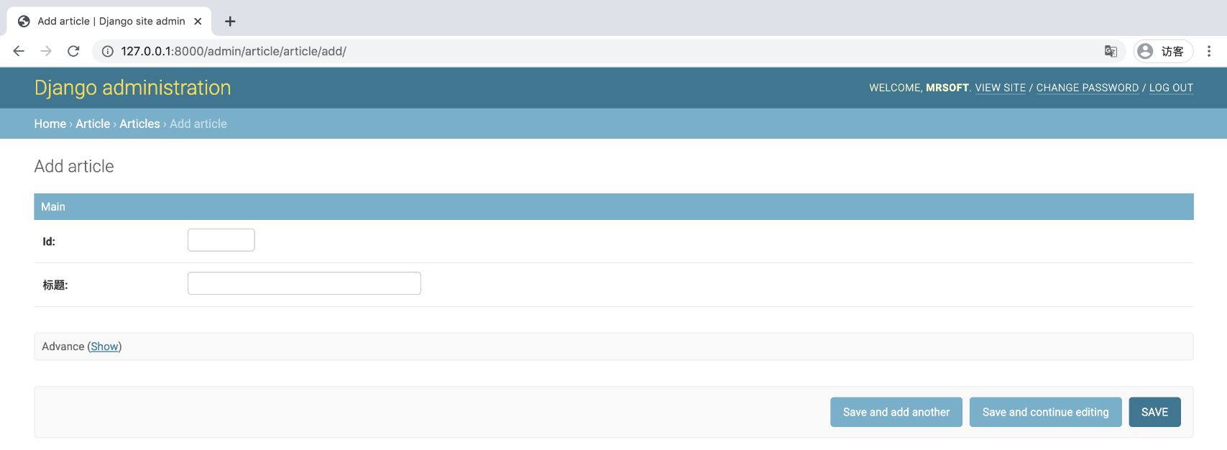
使用fieldset布局

Slide 28
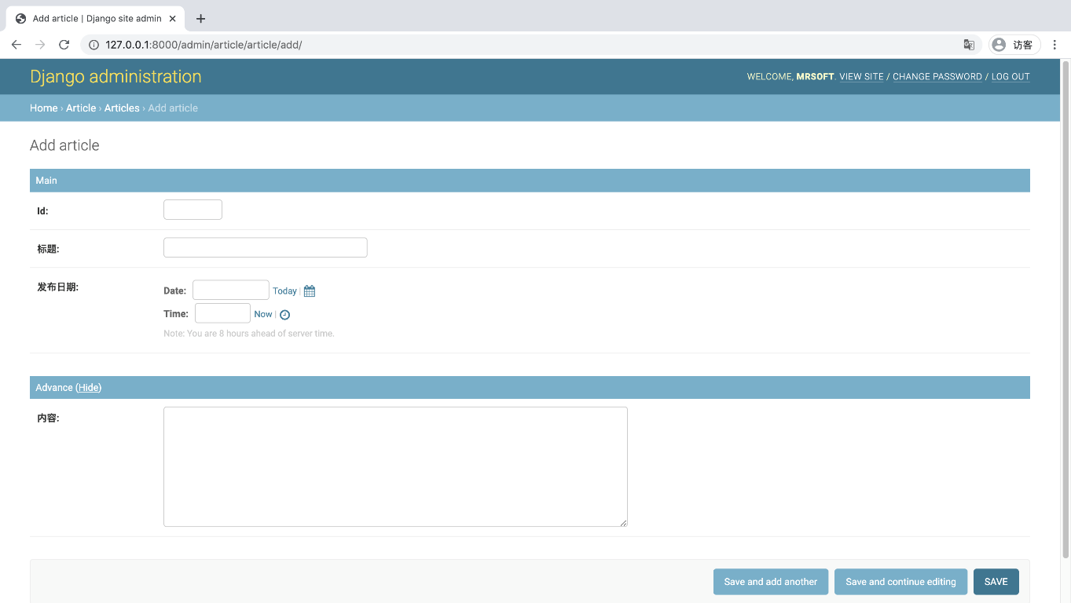
显示隐藏内容

Slide 29
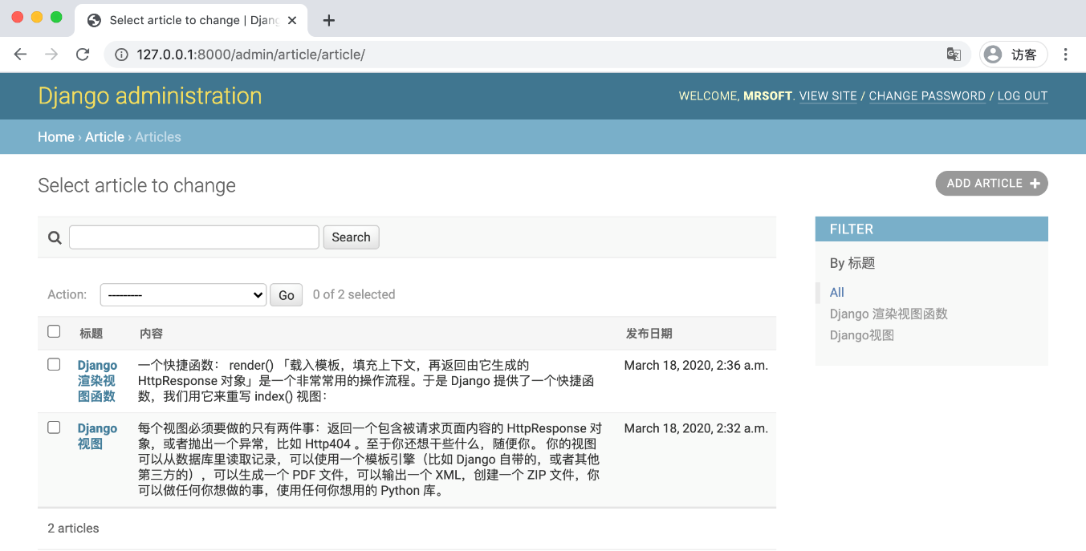
list_display设置为模型字段名

Slide 30
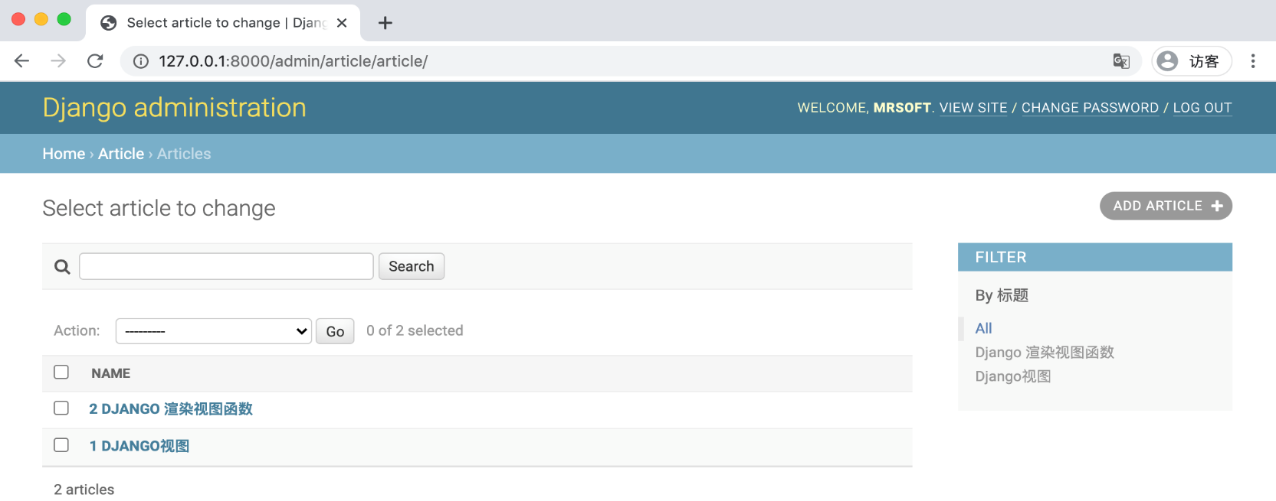
list_display设置为函数

Slide 31
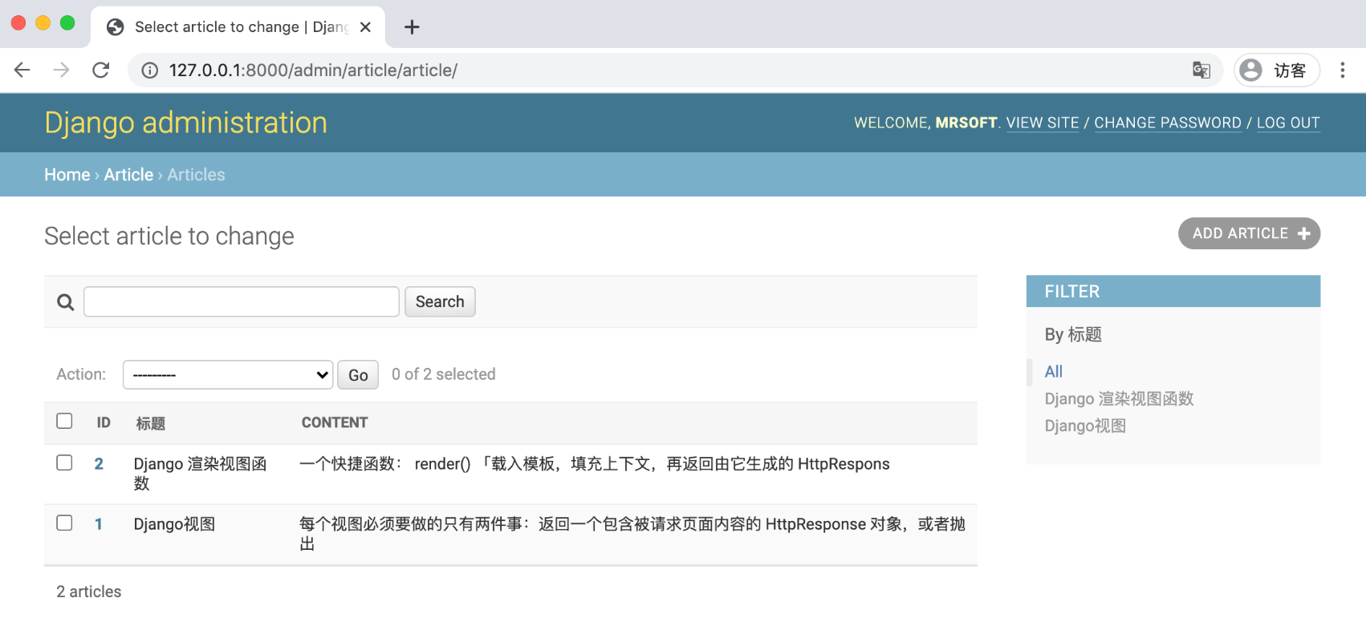
list_display设置为模型的属性

Slide 32
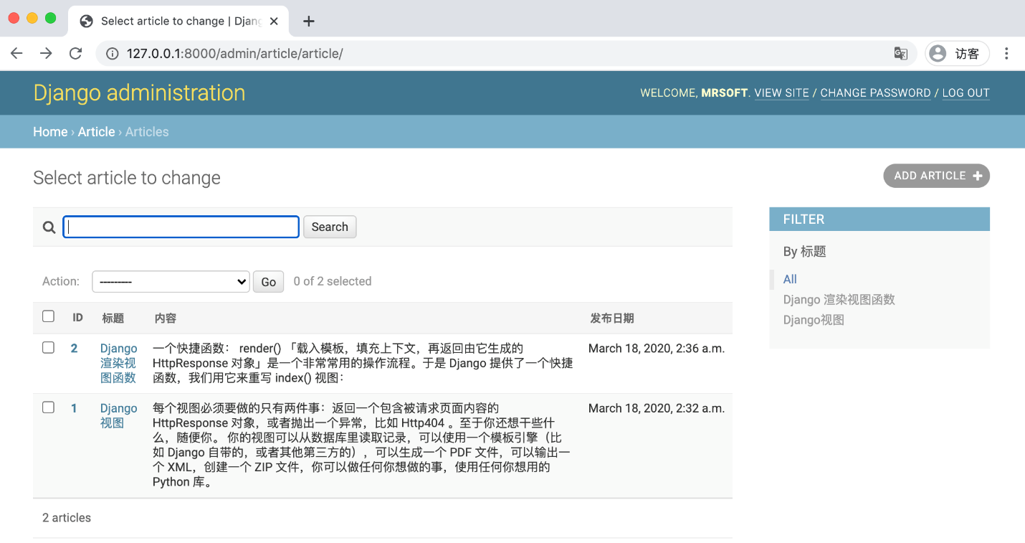
设置跳转链接

Slide 33
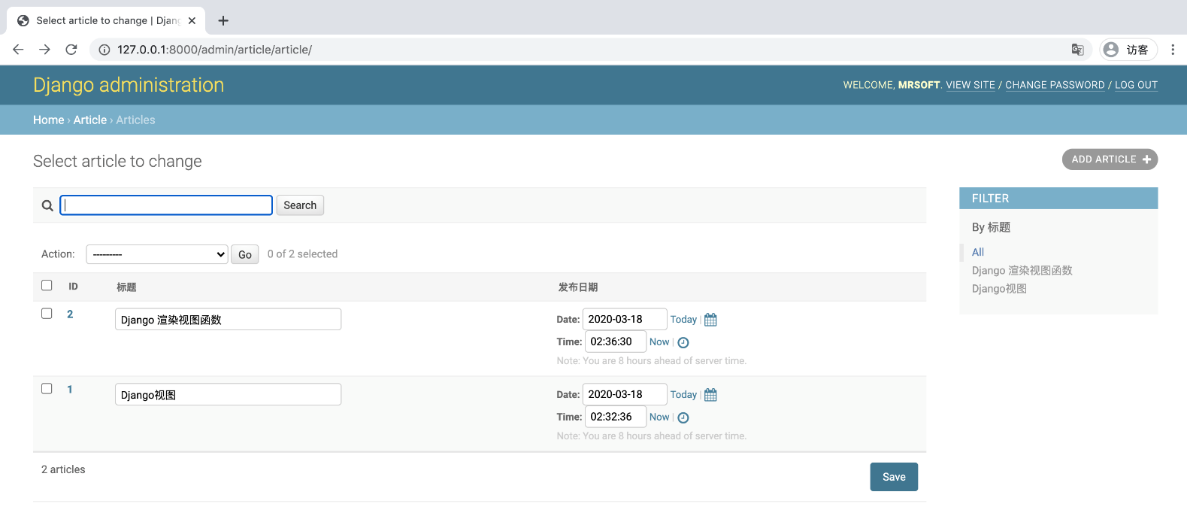
设置可编辑字段

Slide 34
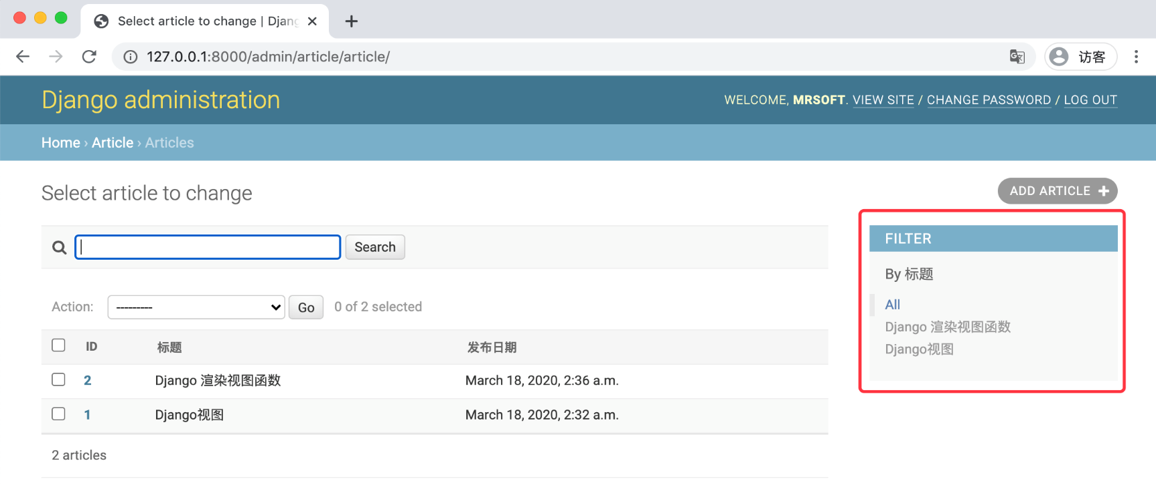
设置title过滤条件

Slide 35
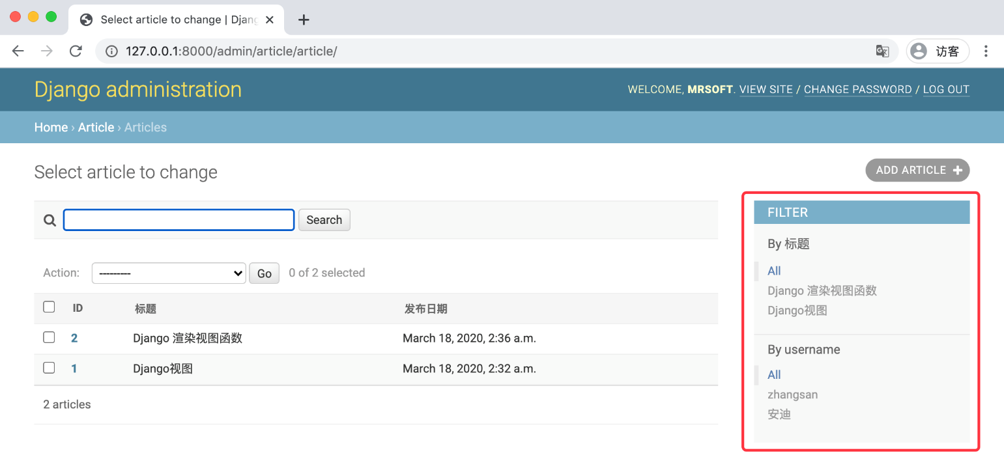
设置username过滤条件

Slide 36
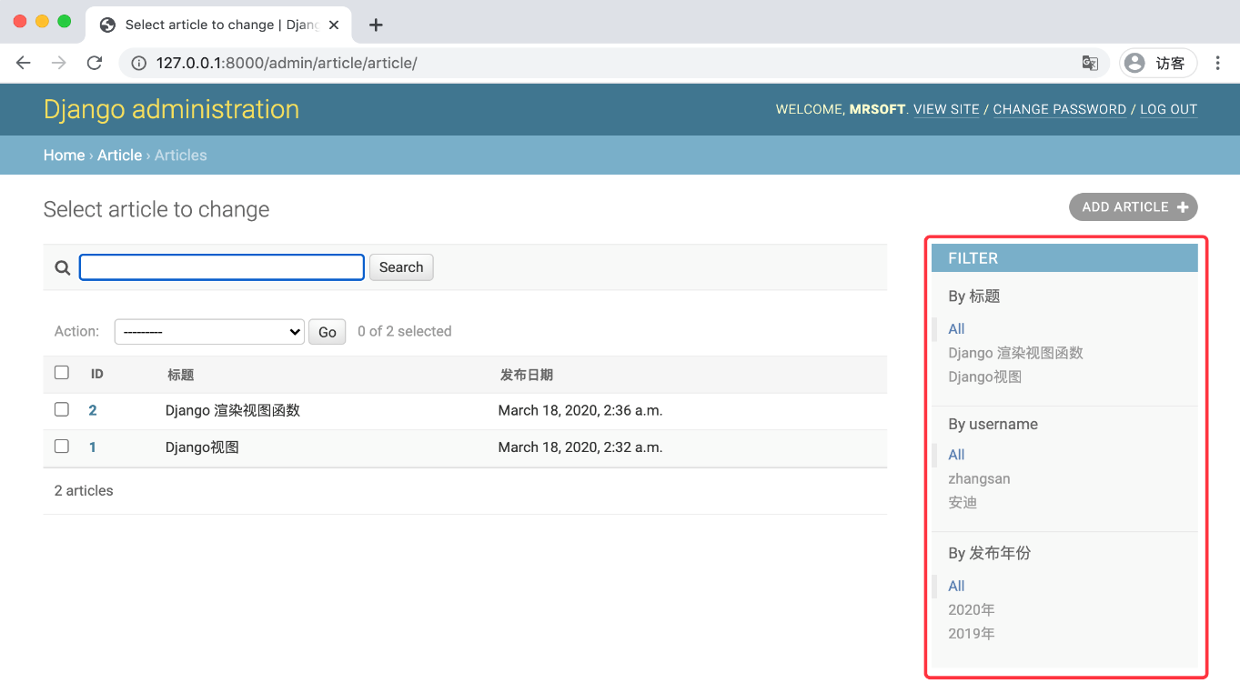
设置SimpleListFilter过滤条件

Slide 37
9.5 小结

Slide 38
小结
本章首先介绍了Session会话，并使用Session会话完成用户登录、用户退出和登录验证的功能；接下来介绍了Django中的ModelForm；然后介绍了Model进阶知识，主要包括一对一、多对一和多对多这3种模型关系；最后介绍了Django自带后台的ModelAdmin属性配置。

